Slide 1
CIENCIA DE DATOS
MercadoFresco
Efectividad de Campaña de Marketing
Predicción de conversión con Random Forest para optimizar
$80 millones COP mensuales en campañas digitales
700 registros
11 variables
Random Forest
AUC-ROC 0.726
Caso 5 | Grupo de Ciencia de Datos
Eliana Villanueva Villada
Francisco Javier Trejos Victoria
César Augusto Tirado Tamayo

Slide 2
CONTENIDO DE LA PRESENTACIÓN
01
02
03
04
Problema de negocio
Análisis exploratorio (EDA)
Preprocesamiento
Elección del modelo
Contexto, datos y objetivo del modelo
Distribuciones, correlaciones y hallazgos clave
Codificación de variables y preparación del dataset
Por qué Random Forest sobre Regresión Logística
05
06
07
Entrenamiento y evaluación
Resultados e interpretación
Conclusiones
Split 80/20, métricas y curva ROC
Feature importance y recomendaciones de negocio
Hallazgos clave y próximos pasos

Slide 3
PROBLEMA DE NEGOCIO
CONTEXTO EMPRESARIAL
OBJETIVO DEL MODELO
▸
E-commerce colombiano de alimentos y productos del hogar.
Predecir si un cliente realizará una compra (sí/no) tras recibir una campaña, para optimizar la segmentación y asignación del presupuesto.
▸
$80 millones COP mensuales invertidos en campañas digitales.
▸
Tasa de conversión actual: solo el 8% (ahora 33.6% en dataset).
▸
Campañas sin segmentación: el mismo mensaje llega a todos.
VARIABLE OBJETIVO
realizo_compra
▸
El equipo desconoce qué variables impactan la decisión de compra.
1 = Sí compró (235 clientes – 33.6%) 0 = No compró (465 clientes – 66.4%)

Slide 4
VARIABLES DEL DATASET
700
11
8
3
0
Registros totales
Variables
Variables categóricas
Variables numéricas
Valores nulos
Variable | Tipo | Descripción | Rango/Valores
edad_cliente | Numérica | Edad del cliente | 18 – 64 años
genero | Categórica | Género del cliente | F, M, Otro
rango_ingreso | Categórica | Nivel socioeconómico | Bajo, Medio, Alto
canal_marketing | Categórica | Canal de la campaña | Email, SMS, Redes, Push
dia_envio | Categórica | Día de la semana del envío | Lunes … Domingo
hora_envio | Categórica | Franja horaria del envío | Mañana, Mediodía, Tarde, Noche
compras_previas | Numérica | Historial de compras anteriores | 0 – 29 compras
dias_inactivo | Numérica | Días sin actividad en la app | 0 – 179 días
descuento_porcentaje | Numérica | Descuento ofrecido en la campaña | 0 – 30%
categoria_producto | Categórica | Categoría del producto promocionado | Alimentos, Hogar, Moda…
realizo_compra | Binaria ★ | VARIABLE OBJETIVO | 0 = No, 1 = Sí

Slide 5
ANÁLISIS EXPLORATORIO DE DATOS (EDA)
★
★
★
Email + Noche: 48.8% conversión – la combinación más efectiva
Descuento 21–30% logra 48.6% vs 16.2% sin descuento
Clientes con más compras previas convierten significativamente más

Slide 6
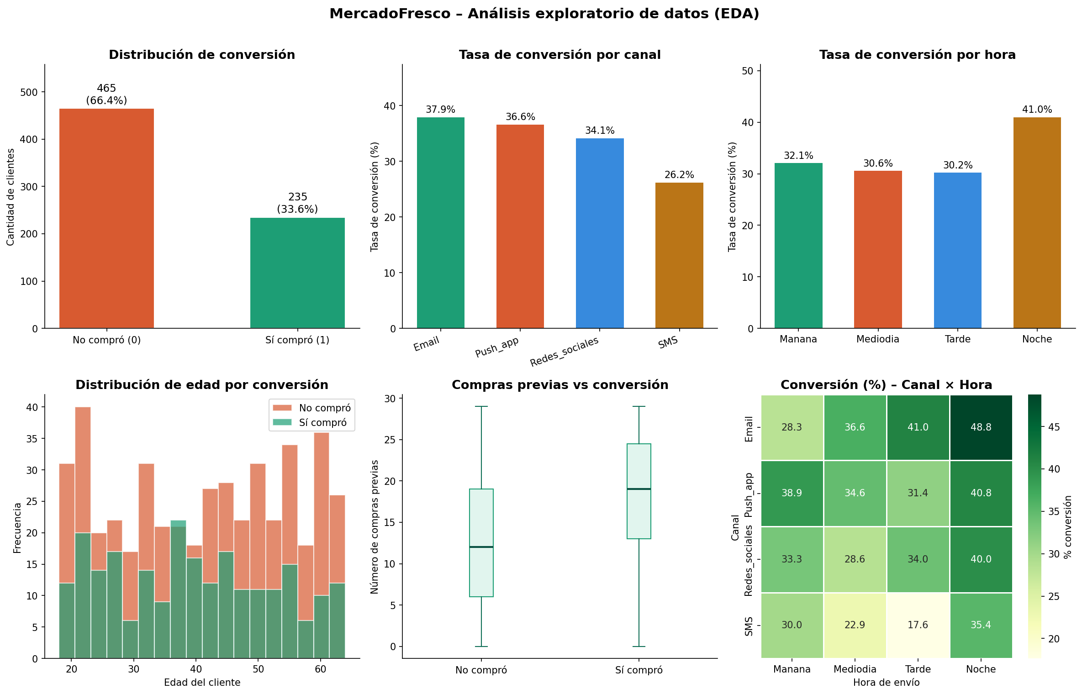

Slide 7
PREPROCESAMIENTO DE DATOS
¿Qué es Label Encoding?
Técnica que convierte categorías de texto en números enteros para que el modelo pueda procesarlas matemáticamente. Ej: 'Email'→0, 'Push_app'→1, 'Redes_sociales'→2, 'SMS'→3.
genero
rango_ingreso
canal_marketing
F→0 | M→1 | Otro→2
Alto→0 | Bajo→1 | Medio→2
Email→0 | Push→1 | Redes→2 | SMS→3
dia_envio
hora_envio
categoria_producto
Dom→0 … Vie→6
Mañana→0 | Mediodía→1 | Noche→2 | Tarde→3
Alimentos→0 … Tecnología→4
¿Por qué NO se aplica escalado numérico?
Random Forest toma decisiones por umbrales de partición, no por distancias. Normalizar las variables no afecta el resultado — a diferencia de Regresión Logística o SVM que sí lo requieren.

Slide 8
ELECCIÓN DEL MODELO: ¿POR QUÉ RANDOM FOREST?
Regresión Logística
★ Random Forest ← ELEGIDO
Manejo de variables categóricas
✗ Requiere One-Hot Encoding (aumenta dimensiones)
✓ Label Encoding suficiente, nativo en árboles
Interacciones no lineales
✗ Asume relaciones lineales entre variables
✓ Captura canal × hora × descuento automáticamente
Desbalance de clases (66%/34%)
✗ Tiende a clasificar todo como mayoría
✓ class_weight='balanced' lo corrige directamente
Interpretabilidad
✗ Coeficientes con odds ratios – muy explicable
✓ Feature importance reemplaza la explicabilidad
Escalado requerido
✗ Sí – normalización obligatoria
✓ No – basado en particiones, no en distancias

Slide 9
ENTRENAMIENTO DEL MODELO
TRAIN – 560 registros (80%) → Entrenamiento y validación cruzada
TEST 20%
Split estratificado: mantiene proporción 66.4% / 33.6% en ambos conjuntos
HIPERPARÁMETROS DEL MODELO
VALIDACIÓN CRUZADA 5-FOLD
n_estimators
= 200
Número de árboles de decisión en el bosque
¿Qué es?
max_depth
= 12
Profundidad máxima de cada árbol (evita overfitting)
Divide los datos de entrenamiento en 5 partes. Entrena 5 veces usando 4 partes y valida con la restante. Garantiza que el modelo generaliza bien.
min_samples_split
= 10
Mínimo de muestras para dividir un nodo
AUC-ROC por fold:
0.850
min_samples_leaf
= 5
Mínimo de muestras en una hoja terminal
0.818
0.810
class_weight
= 'balanced'
Compensa el desbalance 66%/34% automáticamente
0.756
0.748
random_state
= 42
Semilla aleatoria para resultados reproducibles
F1
F2
F3
F4
F5
Media: 0.796 ± 0.039

Slide 10
MÉTRICAS DE EVALUACIÓN
0.726
0.571
72%
0.796
AUC-ROC
F1-Score
Accuracy
CV AUC-ROC
Discriminación global
Clase positiva (compradores)
Total en test set (140 reg.)
Validación cruzada media
¿Qué es AUC-ROC?
¿Por qué no usar solo Accuracy?
Mide la capacidad del modelo de distinguir entre compradores y no compradores. Va de 0.5 (azar) a 1.0 (perfecto). Un AUC de 0.726 indica buena discriminación.
Con desbalance de clases, un modelo que predice siempre 'No compró' obtiene 66% de accuracy sin aprender nada. F1-Score y AUC son más honestos.
Clase | Precisión | Recall | F1-Score | Soporte
No compró (0) | 0.78 | 0.81 | 0.79 | 93
Sí compró (1) | 0.59 | 0.55 | 0.57 | 47
Accuracy global |  |  | 0.72 | 140

Slide 11
IMPORTANCIA DE VARIABLES (FEATURE IMPORTANCE)
¿Qué es Feature Importance? Indica cuánto contribuye cada variable a las predicciones del modelo. A mayor valor, más influye en decidir si un cliente comprará o no.
1
Historial de compras (26.6%)
Los clientes que ya compraron antes tienen mucha mayor probabilidad de volver. Prioritizar reactivación de clientes recurrentes.
2
Días inactivo (25.9%)
Clientes muy inactivos raramente convierten. Segmentar con distinta estrategia según días sin actividad.
3
Descuento ofrecido (12.9%)
El descuento importa, pero no es el único factor. Descuentos >20% casi duplican la conversión vs sin descuento.
Importancia Relativa

Slide 12
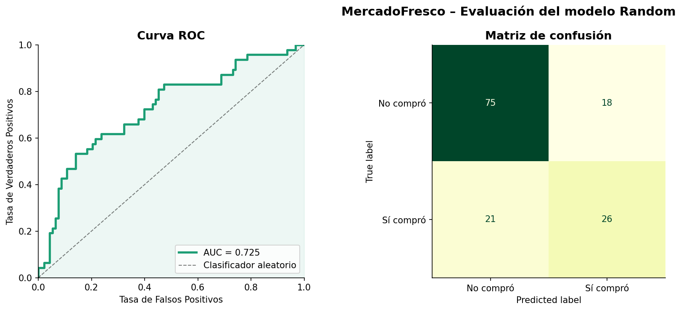
GRÁFICAS DE EVALUACIÓN

Slide 13
RECOMENDACIONES DE NEGOCIO
Con AUC 0.726 el modelo puede reducir campañas mal dirigidas hasta ~40%, optimizando los $80M COP mensuales de inversión
Top combinaciones canal × hora | Hora | Conversión | Campañas
Email | Noche | 48.8% | 41
Email | Tarde | 41.0% | 39
Push_app | Noche | 40.8% | 49
01 Segmentación por historial
02 Ventana dorada de envío
Activos recientes (1–30 días), semi-inactivos (31–90) e inactivos (>90). Campaña diferente para cada segmento.
Priorizar Email + Noche (48.8% conversión). Evitar canales con menor retorno en horarios de baja actividad.
03 Descuentos inteligentes
04 Umbral de decisión ajustable
Aplicar >20% solo a clientes con baja probabilidad. Recurrentes convierten sin descuento alto.
Costo bajo → bajar umbral (más recall). Costo alto → subir umbral (más precisión, menos desperdicio).

Slide 14
CONCLUSIONES
Hallazgos clave del modelo
1
El historial es el mejor predictor
2
El canal y la hora importan combinados
compras_previas y dias_inactivo explican más del 52% de la importancia total del modelo. Conocer al cliente es más poderoso que cualquier campaña.
Email + Noche entrega 48.8% de conversión. Las interacciones entre variables solo las captura Random Forest, no la Regresión Logística.
3
El descuento no lo es todo
4
El modelo es operacionalmente viable
Descuentos altos ayudan, pero aumentar el descuento sin segmentación desperdicia margen en clientes que habrían comprado igual.
AUC 0.726 con validación cruzada estable (0.796 ± 0.039) indica que el modelo generaliza bien y puede implementarse en producción.
Caso 5 – E-commerce MercadoFresco | Ciencia de Datos | Random Forest Classifier

